Slide 1
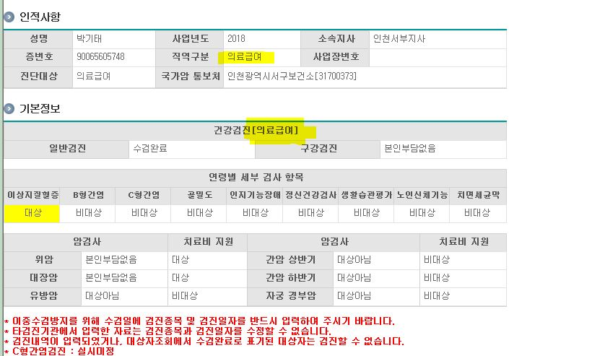
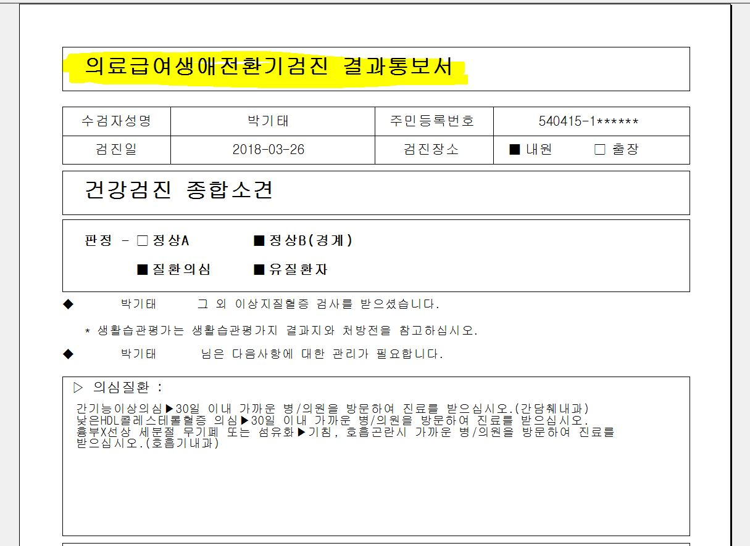
공단대상 조회 시 의료급여 대상자
-> 결과지 출력 시
의료급여생애전환기 양식으로 출력됨
일반검진 결과통보서 양식으로 출력되어야 합니다

